Slide 1






第7章
JSP技术基础

Slide 2

第7章 JSP技术基础
本章学习目标
了解JSP基本概念。
了解JSP的页面结构。
了解JSP程序的运行机制。
了解Java Web开发环境及开发工具。
掌握JSP基本语法。
掌握JSP指令元素

Slide 3

第7章 JSP技术基础
目录
7.1 JSP概述
7.2 Java Web开发环境及开发工具
7.3 JSP基本语法

Slide 4
第3章 Java的多线程机制及其网络程序设计
第7章 JSP技术基础
7.1 JSP概述
JSP技术的全称为Java Server Pages，翻译为中文就是Java服务器页面。从字面可以理解为JSP是一种运行在服务器端的脚本，JSP继承了Java语言的很多优点。JSP技术是用来开发Web网络应用的重要技术。JSP网页可以通过嵌入的Java代码段和内置对象的方法以及某些JSP标签实现网页动态显示的效果和数据的动态更新。

Slide 5
第3章 Java的多线程机制及其网络程序设计
第7章 JSP技术基础
7.1 JSP概述
JSP网页文件具有如下特点：
（1）JSP页面被编译后可以多次直接运行、代码的执行效率高
当JSP页面第一次被请求时，JSP页面先被转换为Java servlet，然后被编译成.calss文件。在访问者的后续请求中，只要该JSP页面未被改动且Web服务器未被重新启动，JSP页面就不会被重新编译。服务器会直接执行已编译好的.class文件，因此JSP页面的代码的执行效率很高。
（2）组件的重用性
JSP页面可以在其内嵌的Java代码段中使用可重用的JavaBeans和EJB（Enterprise JavaBeans）组件，这为JSP程序的开发提供方便。可以将复杂的逻辑处理过程，例如JSP页面中需要显示的动态内容以及对数据的管理操作封装到组件中，从而减少了在JSP页面中的重复代码量，提高了JSP开发效率。
（3）将内容的生成和显示进行分离，对源代码进行封装
使用JSP技术，开发人员可以使用HTML标识来设计和格式化最终页面，页面上的动态内容一般被封装在JavaBeans组件、EJB组件或JSP页面嵌入的Java程序段中。当用户查看JSP页面的源文件时，无法查看JSP标识的语句、JavaBeans和EJB组件，具体的逻辑处理过程对用户不可见，从而在一定程度上保护源程序的代码。

Slide 6

第3章 Java的多线程机制及其网络程序设计
第7章 JSP技术基础
7.1.1 JSP页面结构
开发者可以使用任何一种文本编辑器来编写JSP代码。在JSP网页文件编写完成后，只需将它保存为.jsp文件并存盘即可。
[例7.1] 第一个JSP程序（HelloWorld.jsp）
<%@page contentType="text/html;charset=gb2312" %>
<%@page info="JSP Example" %>
<html>
<head>
<title>JSP Page</title>
</head>
<body>
<%
out.println("<br>你好，世界! <br>");
out.println("<br>Hello,World! <br>");
%>
</body>
</html>

Slide 7
第3章 Java的多线程机制及其网络程序设计
第7章 JSP技术基础
7.1.2 JSP程序的运行机制
①客户端（如Chrome浏览器）向服务器（如Tomcat服务器）发出请求（Request）。
②用于解析JSP页面文件的服务器（如Tomcat）会将JSP文件编译为Java Servlet源代码（即.java代码）。
③将产生的Java代码进行编译，使之成为.class文件，将.class文件加载到内存执行。
④将.class文件执行得到的HTML文件作为响应（Response）发送至客户端，由浏览器显示。

Slide 8
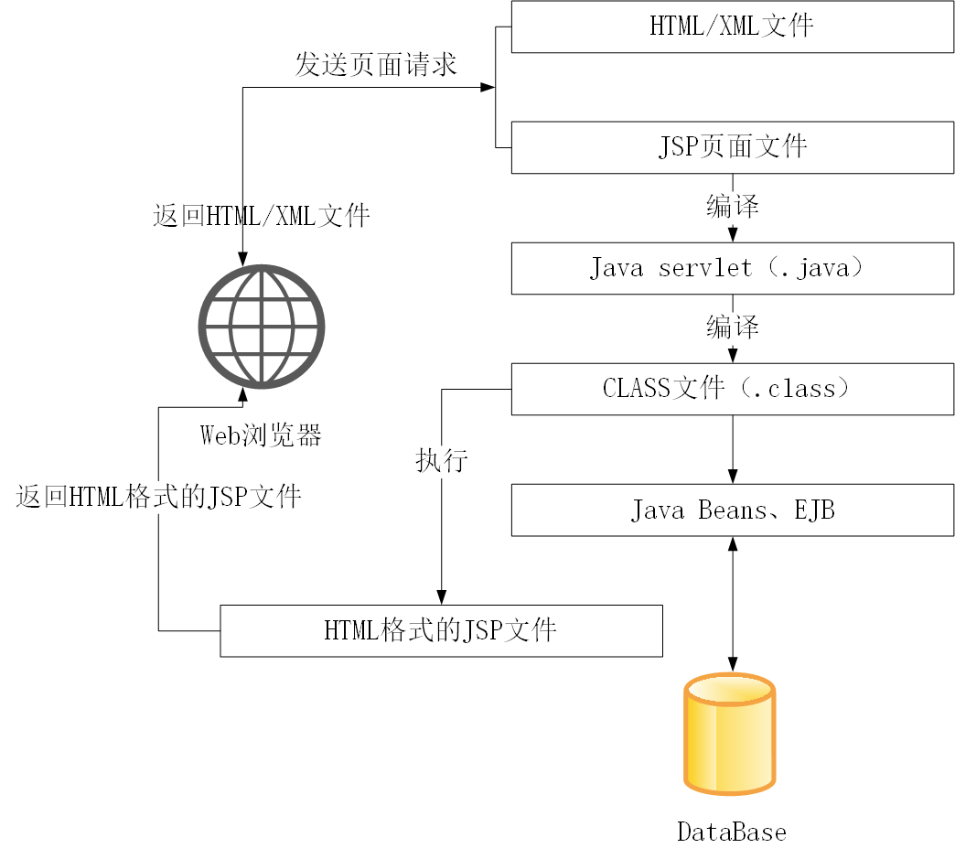
第3章 Java的多线程机制及其网络程序设计
第7章 JSP技术基础
7.1.2 JSP程序的运行机制
JSP运行原理如图7.2所示。

Slide 9
第3章 Java的多线程机制及其网络程序设计
第7章 JSP技术基础
7.2 Java Web开发环境与开发工具
Java Web应用开发过程就是使用Java语言及其相关的开发技术来完成Web应用程序的开发过程。在Java Web应用程序的开发过程中需要搭建相应的开发环境和开发工具。
①操作系统的版本。本书的客户端和服务器端操作系统版本为Windows 10。由于Java语言的跨平台性，操作系统还可以选择Linux、MacOS等非Windows操作系统。
②Java的软件开发工具包JDK的版本。本书使用JDK1.8版本。
③支持JSP的Web服务器。目前存在着多种可以支持JSP的 Web服务器软件，比较有名的有Apache的Tomcat，Caucho.com的resin，Allaire的Jrun，New Atlanta的ServletExec和IBM的WebSphere等。本书选用免费开源的Tomcat服务器。
④数据库管理系统选用免费开源的MySQL数据库。

Slide 10
第3章 Java的多线程机制及其网络程序设计
第7章 JSP技术基础
7.2.2 Tomcat服务器的安装与配置
Tomcat服务器软件是当今使用非常广泛的Web服务器软件，该软件是免费开源的，可以从Tomcat服务器的官网地址“http://tomcat.apache.org”处下载最新版本。本书使用apache-tomcat-9的版本。对于微软的Windows10操作系统，apache-tomcat-9服务器软件提供两种安装文件，一种是apache-tomcat-9.exe，一种是apache-tomcat-9.zip。本书下载的Tomcat服务器的安装文件为apache-tomcat-9.exe。

Slide 11
第3章 Java的多线程机制及其网络程序设计
第7章 JSP技术基础
7.2.2 Tomcat服务器的安装与配置
1.安装和配置Tomcat
双击Tomcat安装文件apache-tomcat-9.exe将启动Tomcat安装程序，如图7.3所示。按照向导一直单击Next，可自动完成Tomcat服务器的安装。但要注意以下几点：
①安装目录：可自行设置Tomcat服务器的安装路径。通常其默认路径是“C:\Program Files\Apache Software Foundation\Tomcat 9”。
安装到图7.4所示的安装界面时，要选择端口号和配置管理员的用户名和密码。读者可以根据默认值安装，也可根据需要修改各项内容，但一定要记住修改后的端口号和管理员的用户名及密码，因为在以后使用Tomcat服务器的过程中要用到这两项内容。一般按默认值安装（端口号为8080，用户名为默认的admin，密码默认为空）。

Slide 12
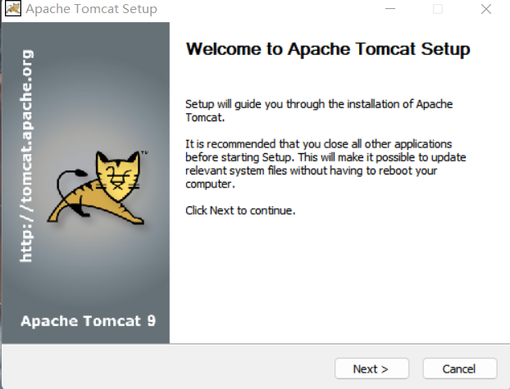
第3章 Java的多线程机制及其网络程序设计
第7章 JSP技术基础
7.2.2 Tomcat服务器的安装与配置

Slide 13
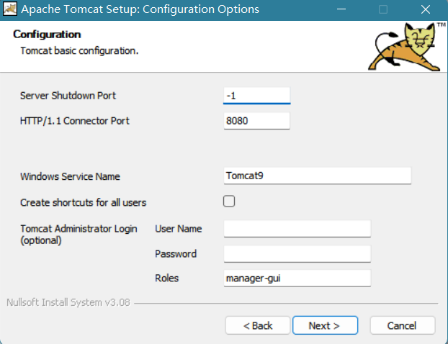
第3章 Java的多线程机制及其网络程序设计
第7章 JSP技术基础
7.2.2 Tomcat服务器的安装与配置

Slide 14
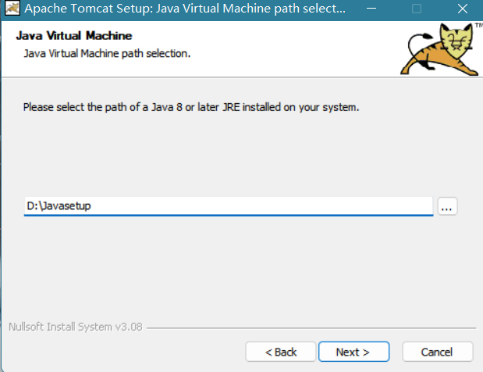
第3章 Java的多线程机制及其网络程序设计
第7章 JSP技术基础
7.2.2 Tomcat服务器的安装与配置
②在安装过程中安装程序会自动搜索Java虚拟机的安装路径，然后提供给用户确认。Java虚拟机的安装路径选择界面如图7.5所示。
③最后选择安装，则可完成Tomcat 9.0的安装。

Slide 15
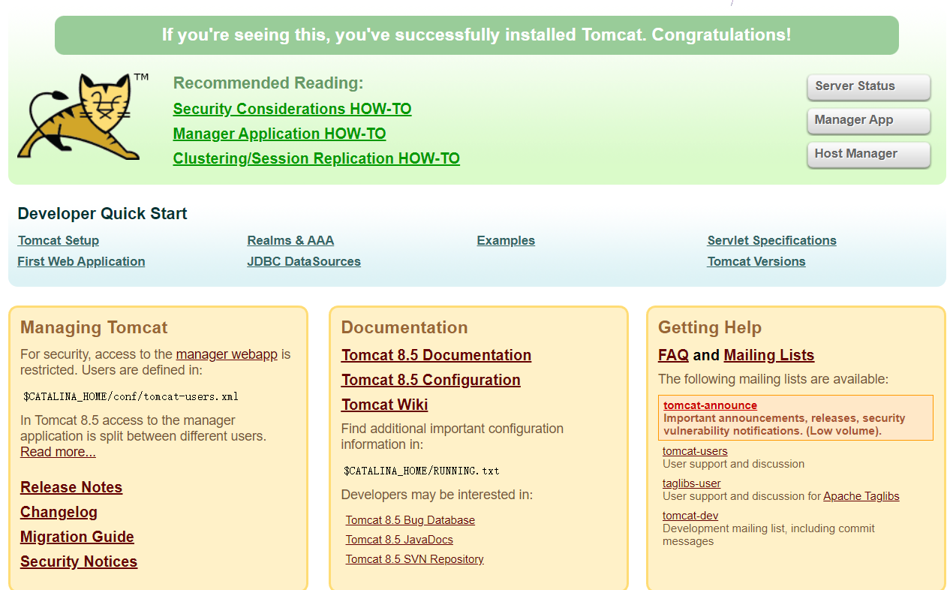
第3章 Java的多线程机制及其网络程序设计
第7章 JSP技术基础
7.2.2 Tomcat服务器的安装与配置
2.测试Tomcat
打开浏览器，在地址栏输入“http://127.0.0.1:8080/”或“http://localhost:8080”，将会打开Tomcat的默认主页，如图7.6所示。其中：127.0.0.1和localhost均表示本地机器，8080是Tomcat默认监听的端口号。

Slide 16
第3章 Java的多线程机制及其网络程序设计
第7章 JSP技术基础
7.2.2 Tomcat服务器的安装与配置
3.Tomcat的目录结构
Tomcat 9.0安装目录下有bin、conf、lib、logs、temp、webapps和work等子目录，其目录结构及其用途，如表7.1所示。
表7.1 Tomcat的目录结构及用途
目录 | 用途
/bin | 存放启动和关闭Tomcat服务器的脚本文件
/conf | 存放Tomcat服务器的各种配置文件
/lib | 存放Tomcat服务器和所有Web应用程序需要访问的jar包
/logs | 存放Tomcat服务器的日志文件
/temp | 存放Tomcat服务器运行时产生的临时文件
/webapps | 存放Web应用程序的目录及文件
/work | 存放由Tomcat服务器转化JSP生成的Java Servlet文件和字节码文件

Slide 17
第3章 Java的多线程机制及其网络程序设计
第7章 JSP技术基础
7.2.3 Java Web应用程序的目录结构
在Tomcat服务器上部署Web应用程序时，默认的路径是Tomcat的根目录下的Webapps目录。如果开发者不打算将Web工程的文件部署在Tomcat的根目录下，可以使用Tomcat虚拟目录的方法。每个Web应用都有一个根目录。通常这个根目录就是这个应用的名字，假设这个根目录名称为bookstore。每个Web应用中包含了大量的文件，例如HTML文件、JSP文件、Java文件、图片文件、配置文件和其他的类库，这些文件必须按照一定的结构加以组织。开发者可以把HTML文件、JSP文件和图片文件等界面相关的文件直接放在根目录下。为了便于管理，开发者通常还会把根目录中的文件进行分类。进行分类的做法通常是把Web应用分成若干模块，把每个模块相关的文件放在一个目录中。

Slide 18
第3章 Java的多线程机制及其网络程序设计
第7章 JSP技术基础
7.2.3 Java Web应用程序的目录结构
此外，在Web应用中有一个比较特殊的子目录WEB-INF。在WEB-INF目录下存放的文件主要为Tomcat服务器使用。在WEB-INF目录下，包括classes和lib两个子目录及一个配置文件web.xml。classes子目录用于存放所有与网站相关的编译后的Java类文件，lib子目录则用于存放以压缩包.jar形式存在的Java类。Web应用的配置文件web.xml是每个Web应用都必须有的，后面的章节中将会进行详细细述。
综上所述，一个Web应用的文档结构大致如下所示：
+ bookstore
+ usermanagement
+ bookmanagement
+ images
+ common
+ WEB-INF
+ web.xml
+ lib
+ classes

Slide 19
第3章 Java的多线程机制及其网络程序设计
第7章 JSP技术基础
7.3 JSP基本语法
JSP的绝大部分标签是以“<%”开始，以“%>”结束的，被标签包围的部分称为JSP元素的内容。开始标签、结束标签和元素内容组成JSP元素。JSP元素分为3种类型：脚本元素、指令元素和动作元素。
①脚本元素：JSP中的脚本元素是嵌入到JSP页面中的Java代码，包括JSP注释、声明、表达式和脚本段。
②指令元素：JSP中的指令元素是针对JSP引擎设计的，它控制JSP引擎如何处理代码。包括include指令，page指令和taglib指令。
③动作元素：JSP中的动作元素用于连接所要使用的组件，另外还可控制JSP引擎的动作。主要有include动作和forward动作。

Slide 20
第3章 Java的多线程机制及其网络程序设计
第7章 JSP技术基础
7.3.1 JSP脚本元素
JSP脚本元素是可以在JSP中使用的动态编程语言，即可以在JSP中嵌入类似于Java的程序。JSP脚本元素主要包括注释、声明、表达式和脚本程序等。
1.声明(Declaration)
JSP声明用于声明将要在本JSP页面中用到的变量和方法，类似于Java中的变量声明。JSP中的变量必须先声明、后使用。JSP中的变量和方法声明的语法格式是：“<%!变量/方法声明语句;%>”。以下给出JSP网页文件中的变量声明实例：
<%! int x1=0;%>
<%! int a, b, c, count ; %>
<%! long fact(int y) {//声明long fact(int y)方法
if(y==0) return 1;
else return y*y;
}%>

Slide 21
第3章 Java的多线程机制及其网络程序设计
第7章 JSP技术基础
7.3.1 JSP脚本元素
2.表达式(Expreesion)
JSP表达式是由变量、常量组成的算式，Web服务器会将Java表达式计算得到的结果转换成字符串，然后插入到页面中。Java表达式的语法格式：<%=表达式%>。以下给出JSP表达式的实例：
<%=2* count ＋１%> //获得count变量*2+1得到的结果
<body>
Current time:<%=new java.util.Date()%> //显示被请求时的系统时间
</body>

Slide 22
第3章 Java的多线程机制及其网络程序设计
第7章 JSP技术基础
7.3.1 JSP脚本元素
3.脚本程序(Scriptlet)
脚本程序是JSP的主要组成部分。脚本程序一般由Java代码段组成，且脚本程序必须符合Java语言的语法要求。当Web服务器收到客户这段请求时，会编译和执行脚本程序，执行结果会被重新嵌入HTML并一起发送到浏览器端。脚本程序的语法格式：<% Java代码; %>

Slide 23
第3章 Java的多线程机制及其网络程序设计
第7章 JSP技术基础
7.3.1 JSP脚本元素
[例7.2] JSP脚本元素程序示例（test7-2.jsp）
<%@ page contentType="text/html;charset=gb2312" language="java" %>
<html>
<head><title>JSP脚本元素测试</title></head>
<!-- 下面是JSP声明部分 -->
<%
public int count; //声明一个整型变量（属于Servlet类变量）
public String info() { //声明一个方法
return "jsp声明测试";}
%>
<body>注释测试
<!-- 增加的HTML注释 -->
<%-- 增加的JSP注释 --%>
<p>声明定义调用<br>
<%
//由于++在变量名后，所以直接输出变量值后，变量值+1
out.println(count++);
%><br>

Slide 24
第3章 Java的多线程机制及其网络程序设计
第7章 JSP技术基础
7.3.1 JSP脚本元素
[例7.2] JSP脚本元素程序示例（test7-2.jsp）
<%-- JSP代码 --%>
<%
out.println(info()) ; //输出info( )方法的返回值
%>
<p>JSP表达式示例<br>
<!-- 使用表达式输出变量值 -->
<%= count++ %><br>
<!-- 使用表达式输出方法返回值 -->
<%= info() %><p>
java脚本测试<br>
<table bgcolor=#FFFFCC border=1>
<tr><td>i</td><td>i平方</td></tr>
<%
for (int i = 1; i <= 5; i++) {
%>
<tr><td><%=i%></td><td><%=i * i%></td></tr>
<%}%>
</table>
</body>
</html>

Slide 25
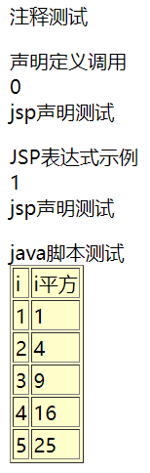
第3章 Java的多线程机制及其网络程序设计
第7章 JSP技术基础
7.3.1 JSP脚本元素
图7.7 test7-2.jsp运行结果

Slide 26
第3章 Java的多线程机制及其网络程序设计
第7章 JSP技术基础
7.3.2 JSP指令元素
JSP指令是当JSP程序编译成Servlet程序时，由JSP引擎执行的指令。JSP指令在客户端是不可见的。Web服务器按照指令元素设置的指令执行动作或设置在整个JSP页面范围内有效的属性。所有的JSP指令都只在JSP整个文件范围内有效，并且不会向客户端产生任何输出。
JSP指令主要包括page、include和taglib指令。JSP指令的通用格式如下：
<%@ 指令名称 属性1=“value”属性2=“value”….%>

Slide 27
第3章 Java的多线程机制及其网络程序设计
第7章 JSP技术基础
7.3.2 JSP指令元素
1. page指令
page指令称为页面指令，是应用于当前页面的指令。page指令用来定义JSP页面的全局属性并设置属性值。这些属性将被用于和JSP容器通信，通常被放在JSP页面的源代码的头部。page指令指定页面使用的脚本语言、JSP代表的servlet实现的接口、导入指定的类及软件包等。其格式如下：
<%@ page 属性1=“value”属性2=“value”….%>
在同一个JSP页面中，可以同时使用page指令提供的不同属性。除了page指令的import属性可多次使用外，其他属性只能使用一次。page指令中可使用的属性有import、language、extends、contentType、session、buffer、autoflash、isThreadSafe、info、errorPage、isErrorPage。

Slide 28
第3章 Java的多线程机制及其网络程序设计
第7章 JSP技术基础
7.3.2 JSP指令元素
以下是page指令中的属性使用示例：
<%@ page
language=“java” extends=“package.class”
import=“package.class” session=“true|false”
buffer=“none|8kb” autoflush=“true|false”
isThreadSafe=“true|false” info=“text”
errorPage=“relativeURL”
contentType=“text/html; charset=gb2312”
isErrorPage=“true|false”
%>

Slide 29
第3章 Java的多线程机制及其网络程序设计
第7章 JSP技术基础
7.3.2 JSP指令元素
page指令的属性见表7.2所示的说明。
属性 | 说明 | 设置值示例
language | 指定用到的脚本语言，默认是Java | <%@page language=”java”%>
import | 用于导入Java包或Java类 | <%@page import=”Java.util.Date”%>
pageEncoding | 指定页面所用编码，默认与contentType值相同 | UTF-8
extends | JSP转换成Servlet后继承的类 | Java.servlet.http.HttpServlet
session | 指定该页面是否参与到HTTP会话中 | true或false
buffer | 设置Out对象缓冲区大小 | 8kb
autoflush | 设置是否自动刷新缓冲区 | true或false
isThreadSafe | 设置该页面是否是线程安全 | true或false
info | 设置页面的相关信息 | 网站主页面
errorPage | 设置当前页面出错后要跳转到的页面 | /error/jsp-error.jsp
contentType | 设计响应JSP页面的MIME类型和字符编码 | text/html;charset=gbk
isErrorPage | 设置是否是一个错误处理页面 | true或false
isELIgnord | 设置是否忽略正则表达式 | true或false
page指令所有属性的设置都是可选的，只有language属性采用默认值，默认值为java。page指令属性可单独使用，也可多个同时使用，另外，page指令区分大小写。

Slide 30
第3章 Java的多线程机制及其网络程序设计
第7章 JSP技术基础
7.3.2 JSP指令元素
[例7.3]显示系统时间程序示例（test7-3.jsp）
<%@ page language="java" import="java.util.Date" %>
<%@ page session="true" buffer="12kb" %>
<%@ page contentType="text/html; charset=gb2312"%>
<html>
<body>
<h3>该测试使用了page指令的多个属性：
<br>language|import|session|<br>buffer|contentType|charset<br></h3>
<% out.println("Hi,Nice to meet U!<br>Now is:<br>");%>
<%=new java.util.Date(System.currentTimeMillis()) %>
</body>
</html>
由于要使用日期类对象，所以要由page指令导入java.util.Date类。使用System. currentTimeMillis()方法输出时间戳。

Slide 31
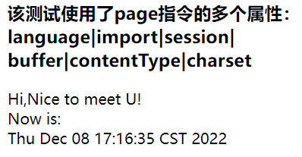
第3章 Java的多线程机制及其网络程序设计
第7章 JSP技术基础
7.3.2 JSP指令元素
例7.3的运行结果如图7.8所示。
图7.8 例7.3运行结果图

Slide 32
第3章 Java的多线程机制及其网络程序设计
第7章 JSP技术基础
7.3.2 JSP指令元素
2.include指令
include指令称为文件加载指令，在该指令出现的位置会静态嵌入一个文件并加载需要嵌入的文本或代码。include指令把文件静态嵌入指令出现的位置，然后合并成一个新的JSP文件，再由JSP引擎转译成Java文件。被嵌入的文件可以是JSP文件、HTML文件、文本文件以及Java程序，被嵌入的文件必须是可访问和使用的。在开发Java Web应用时，如果有多个页面含有相同的功能，例如，登录验证功能、导航条等，可以把这些具有相同功能的内容放在一个文件中。然后在需要这些功能的页面中通过include指令调用封装了相同功能的文件，从而可使JSP页面开发模块化，减少代码冗余，提高页面管理与维护效率。include指令格式如下：
<%@ include file=“文件URL”%>
include指令只包含了一个file属性，文件URL是被嵌入文件的URL，一般是指相对路径，不需要指明端口、协议和域名。如果被嵌入的文件与当前JSP位于同一个Web服务目录，“文件URL”以文件名或路径名开始。

Slide 33
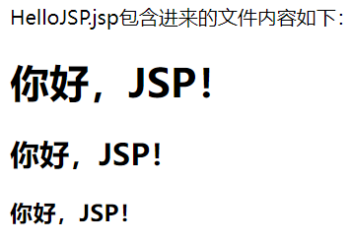
第3章 Java的多线程机制及其网络程序设计
第7章 JSP技术基础
7.3.2 JSP指令元素
在HelloJSP.jsp文件中包含的Hello.jsp文件中会通过JSP脚本中使用循环实现依次显示从<H1>标签到<H3>标签的显示。
图7.9 HelloJSP.jsp的运行结果

Slide 34
第3章 Java的多线程机制及其网络程序设计
第7章 JSP技术基础
7.3.2 JSP指令元素
3.taglib指令
taglib指令用来指定页面能够调用的用户自定义标签。其指令格式如下：
<%@ taglib uri="taglibURI" prefix="tagprefix"%>
其中，uri表示标签描述符，prefix表示在JSP页面中引用这个标签时使用的前缀名。

Slide 35
第3章 Java的多线程机制及其网络程序设计
第7章 JSP技术基础
7.3.3 JSP动作元素
JSP动作用来控制JSP引擎的行为，执行一些标准的常用的JSP页面的动作，例如动态插入文件、重用JavaBeans控件、设置JavaBeans的属性、跳转到另一个页面，为Java插件生成HTML代码等。常用的JSP动作元素如下表7.3所示：
表7.3 常用的JSP动作元素
JSP动作元素 | 作用
<jsp:include /> | 在页面运行时动态地插入一个文件
<jsp:forward /> | 引导请求者进入新的页面
<jsp:plugin /> | 插入一个Applet或Bean插件
<jsp:useBean /> | 使用JavaBeans控件
<jsp:setProperty /> | 设置JavaBeans属性
<jsp:getProperty /> | 返回JavaBeans属性值
其中，前3个动作元素属于控制标志，后3个动作元素属于Bean的标志。另外，还有实现参数传递子动作元素<jsp:params>，该子动作需要与<jsp:include>或<jsp:forward>配合使用，不能单独使用。

Slide 36
第3章 Java的多线程机制及其网络程序设计
第7章 JSP技术基础
7.3.3 JSP动作元素
1. <jsp:include >动作元素
include动作元素在即将生成的JSP页面上动态地插入文件，该动作在页面运行时才将文件插入，对被插入的文件进行处理。如果被插入的文件是文本文件，则直接把文件内容发送到客户端浏览器显示；如果被插入的是JSP文件，则通过JSP引擎执行该文件，然后把执行结果发送到客户端浏览器进行显示。如果被插入文件被修改过，include动作也可以对被插入文件判断其是否被修改，并对被插入文件重新编译。
include动作与include指令有区别，include指令静态包含其他文件的内容，组合成一个新文件，然后编译成一个.class文件再执行。而include动作则是动态包含其他文件，包含页面和被包含页面是两个文件。JSP编译器会分别对这两个文件进行编译，生成两个.class文件。所以JSP页面与被包含的文件在逻辑和语法上是独立的。include动作在运行时才进行引用，可动态传递参数。

Slide 37
第3章 Java的多线程机制及其网络程序设计
第7章 JSP技术基础
7.3.3 JSP动作元素
include动作语法格式如下：
<jsp:include page="文件的名字" />
若向被包含的文件传递参数，则使用以下格式：
<jsp:include page="文件的名字" />
<jsp:param name="参数名1" value="参数值1">
<jsp:param name="参数名2" value="参数值2">
…
</jsp:include>
以下对上述的格式样例中的参数进行相关说明：
①page=“文件的URL”：设置需要插入文件的URL，该参数是一个相对路径或代表相对路径的表达式。
②<jsp:param>：子句可以把一个或多个参数传送到被包含的文件中去，一个页面可以使用多个<jsp:param>传递多个参数。被包含的文件使用“request.getParameter("参数名")”语句来获取传入的参数。下述例子中将two.jsp包含在主文件test7-5.jsp中。_include.jsp示例。

Slide 38
第3章 Java的多线程机制及其网络程序设计
第7章 JSP技术基础
7.3.3 JSP动作元素
[例7.5]include动作使用程序示例
主文件test7-5.jsp中的语句如下。
<%@ page contentType="text/html; charset=gb2312" language="java" %>
<html>
<body>
<a href="two.jsp"> 跳转到two.jsp</a>
<br>
此处显示include动作的工作过程：<br>
<jsp:include page="two.jsp" flush="true" >
<jsp:param name="userName" value="HelloJSP" />
<jsp:param name="userPasswd" value="12345" />
</jsp:include>
</body>
</html>

Slide 39
第3章 Java的多线程机制及其网络程序设计
第7章 JSP技术基础
7.3.3 JSP动作元素
[例7.5]include动作使用程序示例
被包含的文件two.jsp中的语句如下：
<%@ page contentType="text/html; charset=gb2312" language="java" %>
<html>
<body>
include的工作原理：
<br>
this is a1= <%= request.getParameter("userName") %> <br>
this is a2= <%= request.getParameter("userPasswd") %> <br>
<% out.println("print by two.jsp"); %>
</body>
</html>

Slide 40
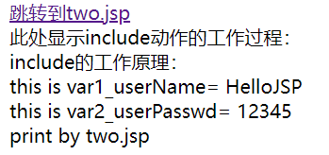
第3章 Java的多线程机制及其网络程序设计
第7章 JSP技术基础
7.3.3 JSP动作元素
在[例7.5]中，主文件test7-5.jsp中第8、9行将数据“HelloJSP” 和“12345”通过变量“userName”和“userPasswd”，传给被包含在主文件中的另一个文件two.jsp。而文件two.jsp利用Request对象获取参数userName 和userPasswd值。
图7.10 例7.5运行结果图

Slide 41
第3章 Java的多线程机制及其网络程序设计
第7章 JSP技术基础
7.3.3 JSP动作元素
2. <jsp:forward >动作
forward动作指令用于重定向页面，即在forward动作标记出现处停止当前页面的执行，转向执行page属性指定的另一个页面，并在页面转向时清空缓冲区。当前页面中所有数据都不会发送到客户端，JSP引擎也不再处理当前页面剩下的内容。在客户端看到的是原页面的地址，而实际显示的是另一个页面的内容。forward动作在控制型的JSP页面中经常使用。forward动作语法格式如下：
<jsp:forward page=“要转向页面URL”/>
若向转向页面传递参数，则使用以下格式：
<jsp:forward page=“要转向页面URL”>
<jsp:param name=“参数名1”value=“参数值1”/>
<jsp:param name=“参数名2”value=“参数值2”/>
……
</jsp:forward>

Slide 42

第3章 Java的多线程机制及其网络程序设计
第7章 JSP技术基础
7.3.3 JSP动作元素
[例7.6]给出的程序是将表单页面转发到另一个页面forward.jsp中。文件jsp_forward.jsp中的文字“Here is Home Page!”没有在浏览器中显示，浏览器地址栏中显示的是文件jsp_forward.jsp的URL，而页面显示的是forward.jsp文件的内容。运行结果如图7.11所示。
[例7.6]forward动作程序示例
表单页面jsp_forward.jsp
<html>
<head><title>Home Page</title></HEAD>
<body>
Here is Home Page!
<jsp:forward page="forward.jsp"/>
</body>
</html>
跳转的页面文件forward.jsp
<html>
<head><title>forward file</title></head>
<body>
Here is Forward Page!
</body>
</html>
图7.11 例7.6运行结果

Slide 43
第3章 Java的多线程机制及其网络程序设计
第7章 JSP技术基础
7.3.3 JSP动作元素
3.<jsp:plugin>动作
plugin动作是将服务器端的Java小应用程序（Applet）或JavaBeans组件下载到浏览器端去执行，相当于在客户端浏览器中插入Java插件。plugin动作的语法格式为：
<jsp:plugin
type=“bean | applet”
code=“保存类的文件名”
codebase=“类文件目录路径” [name=“对象名”]
… …
>
</jsp:plugin>

Slide 44
第3章 Java的多线程机制及其网络程序设计
第7章 JSP技术基础
7.3.3 JSP动作元素
其主要属性的含义如下：
type：该属性用来指明被插入对象的类型，这里只能是applet或bean中的一种。该属性不提供缺省值，必须自行设置。
code：该属性用来指明被插入对象的类名，必须是编译过的字节码(.class)文件。
codebase：该属性用来指明上面用code属性指明的类文件的目录名。它有默认情况，默认此class文件与这里运用jsp:plugin的JSP文件在同一目录下。如果不设定codebase属性，则JSP引擎使用默认的类文件目录名，否则必须用此属性指定目录。
name：该属性用来指定被插入的applet或bean的对象名。

Slide 45
第7章 JSP技术基础
本章小结
本章内容主要向读者介绍了JSP的基本概念及其JSP程序的运行机制。通过学习JSP程序，学习Java Web开发环境及开发工具，学习JSP基本语法，最后利用JSP实现网络程序设计。
通过本章的学习，需要读者了解JSP基本概念、了解JSP的页面结构。
了解JSP程序的运行机制、了解Java Web开发环境及开发工具、掌握JSP基本语法、掌握JSP指令元素。

